Slide 1
ВАМ, ПЕРВОКУРСНИКИ!
ПСИХОЛОГИЯ
ЧАСТЬ 1. ФУНДАМЕНТАЛЬНАЯ ПСИХОЛОГИЯ

Slide 2

Во все времена науку интересовал внутренний мир человека, причины и закономерности его по-ступков и поведения.
Не менее интригующим было исследование меха-низмов таких явлений, как сознание, мышление, па-мять, эмоции, творчество.
Всем этим занимается психология.

Slide 3



«Психологическая наука – важный компонент не только современного человекознания, но и общества и культуры в целом» Ж.Годфруа

Slide 4

И профессия психолога в современном мире становится все более актуальной и востребо-ванной.
Она не только твор-ческая и разносторонняя, но и требует постоянного развития и совершенство-вания.

Slide 5


Кроме того, «психология относится к числу тех специальностей, поступая на которые нужно предварительно ознакомиться с азами и основными понятиями этой науки».
И. ВАЧКОВ

Slide 6



Slide 7


Ведь «в системе наук психологии должно быть отведено совершенно особое место».
Ю. Гиппенрейтер

Slide 8
Во-первых,
это наука о самом сложном, что пока известно человечеству. Ведь психика – это «свойство высокоорганизованной материи». Мозг человека – это самая высокоорганизованная материя, известная нам.

Slide 9

Во-вторых,
в психологии как бы сливаются объект и субъект познания. Задачи психологии несоизмеримо сложнее задач любой другой науки, ибо только в ней мысль совершает поворот на себя. Только в ней научное сознание человека становится его научным самосознанием.

Slide 10



В-третьих, познать нечто – значит овладеть этим «нечто», научится им управлять. Познавая себя, человек будет себя изменять. Психология – это наука, не только познающая, но и конструирующая, созидающая человека.
Ю. Гиппенрейтер

Slide 11
Психология, как и любая другая наука, делится на фундаментальную и прикладную. Кроме того, существует еще одна сфера – практическая психология.
(По В. Дружинину)

Slide 12
Фундаментальная пси-хология изучает осново-полагающие проблемы психики, занимается теоретическим аспектом их рассмотрения и осуществляет их эмпи-рическую проверку (общая психология, пси-хофизиология, социаль-ная психология, психоло-гия развития и другие).
(По В. Дружинину)

Slide 13

Например, общая психология занимается изучением общих законо-мерностей психики, мето-дов, принципов, основных научных понятий в их современном состоянии и историческом развитии. Это наука о зарождении, развитии и функциониро-вании психических явле-ний и процессов.

Slide 14
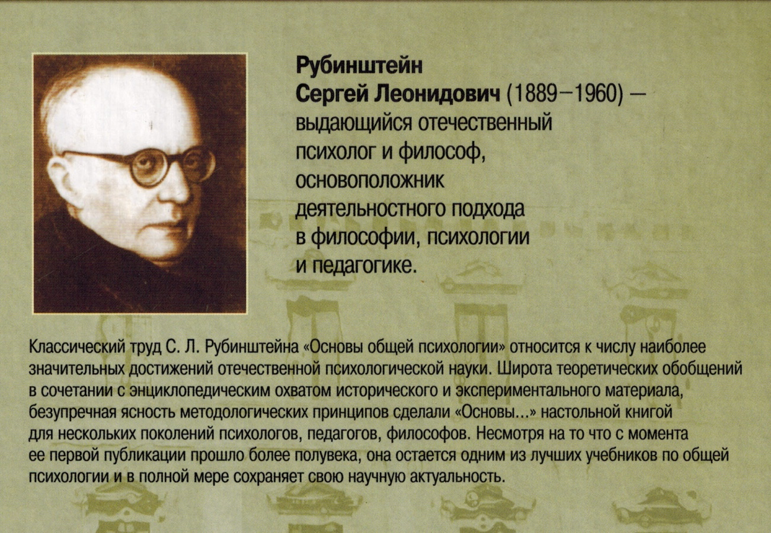

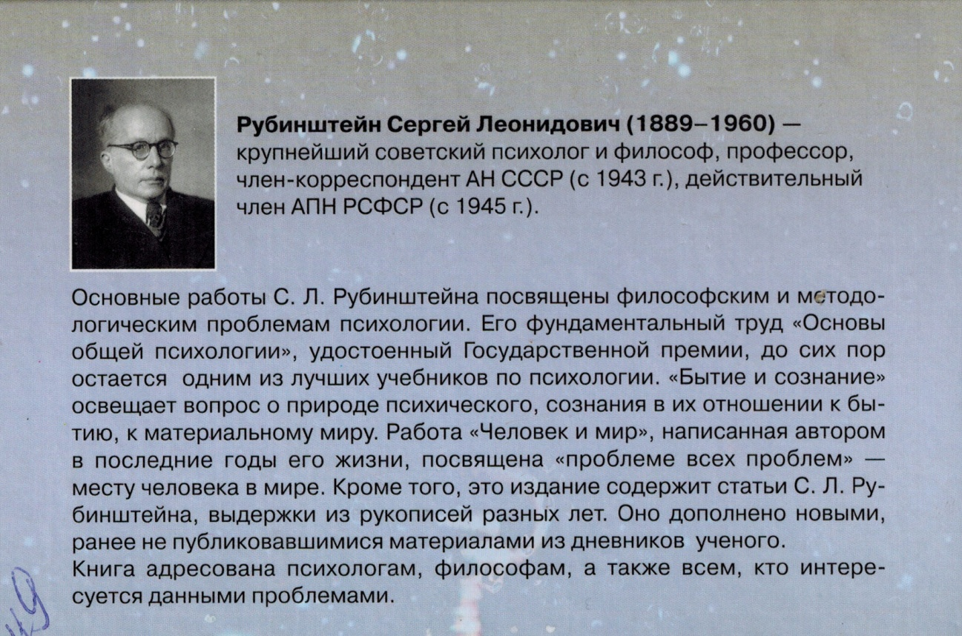


Slide 15



Slide 16

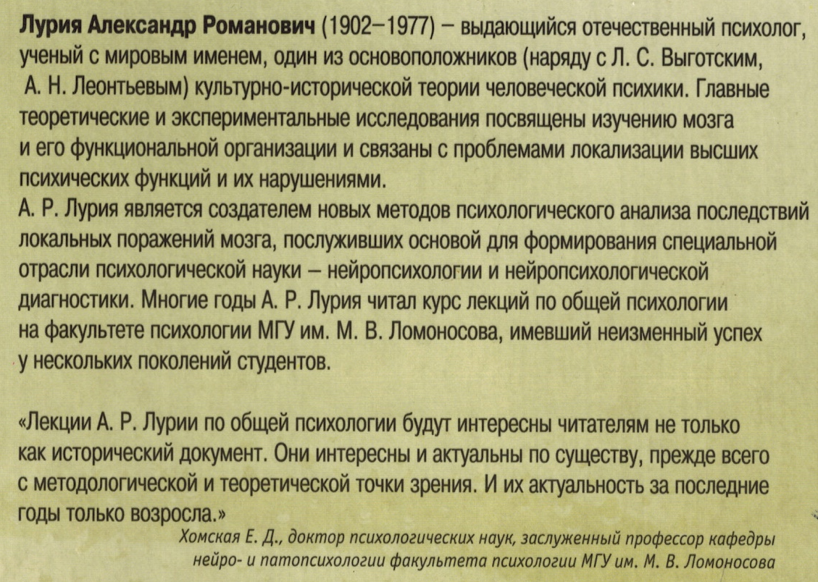

Slide 17



Slide 18

Данное учебное пособие, разработанное под редакцией Ю. Б. Гиппенрейтер и В. Я. Романова, открывает серию хрестоматий по психологии. В нем дается представление об основных классических и современных исследованиях по психологии памяти

Slide 19

Учебное пособие является хрестоматией по психологии под редакцией Ю. Б. Гиппенрейтер и В. Я. Романова, содержит иллюстрации и таблицы. Хрестоматия освещает как историю психологии внимания, так и о современное состояние проблем и исследований.

Slide 20
В учебном пособии обобщены исследования отечественных психологов, критически осмыслен опыт развития мировой психологической науки, систематизированы собственные исследования автора и его учеников.

Slide 21

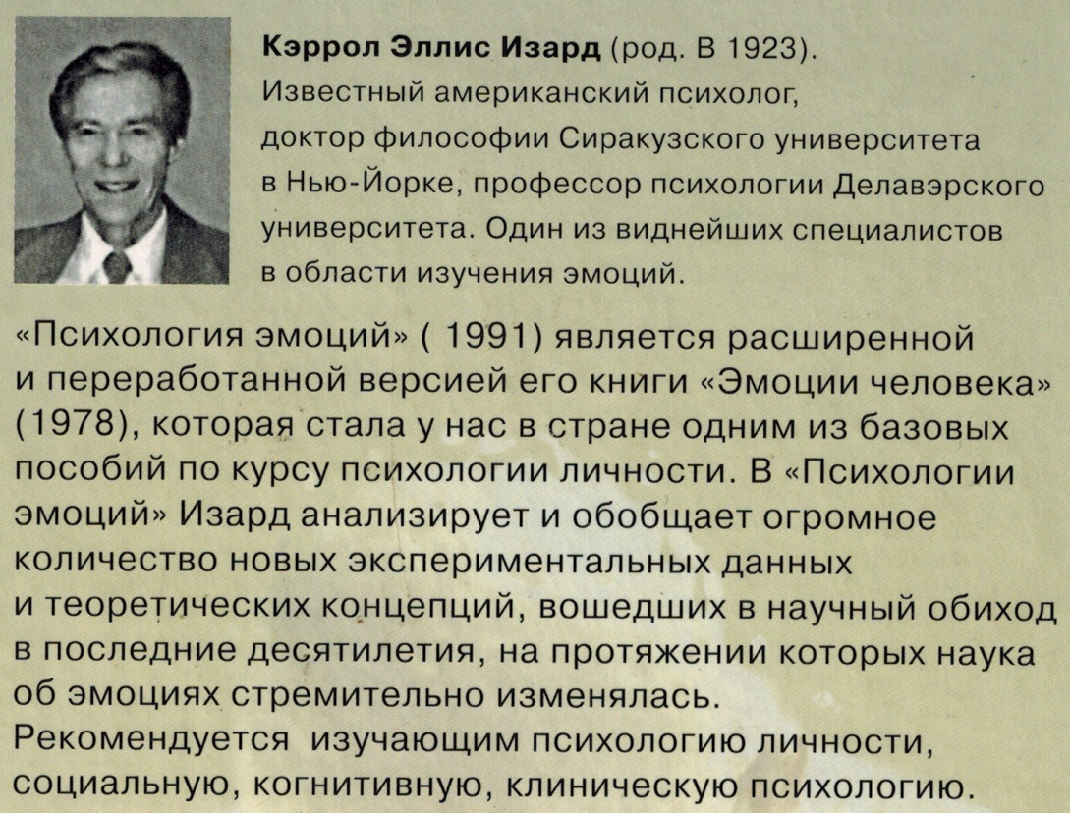

Slide 22



Slide 23

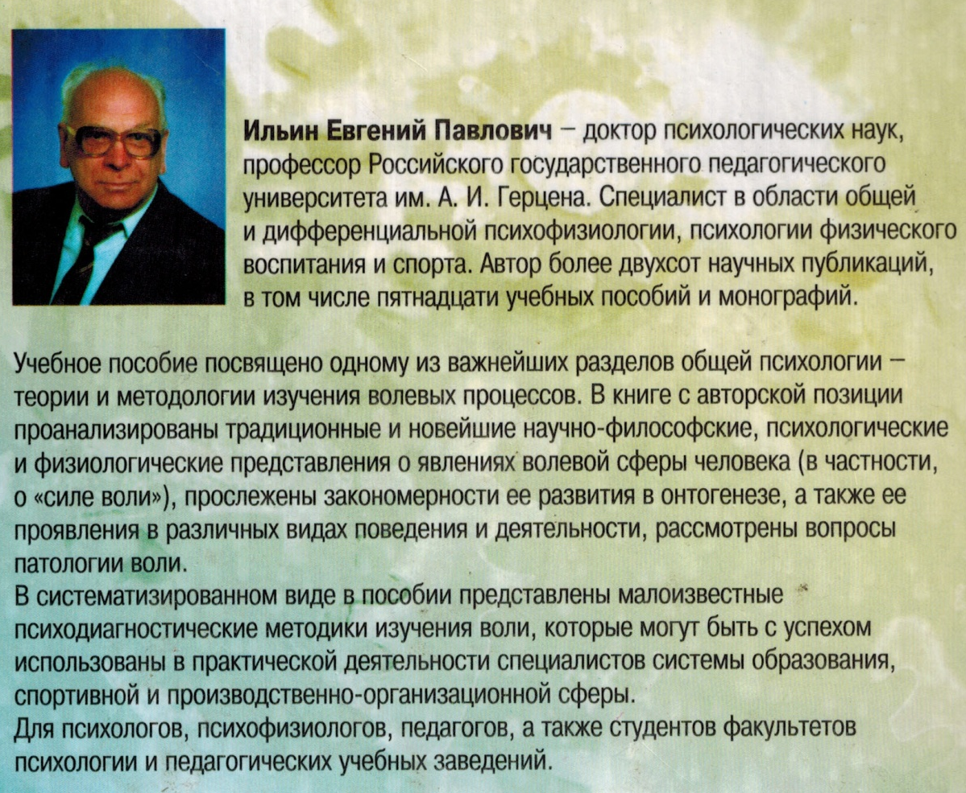

Slide 24

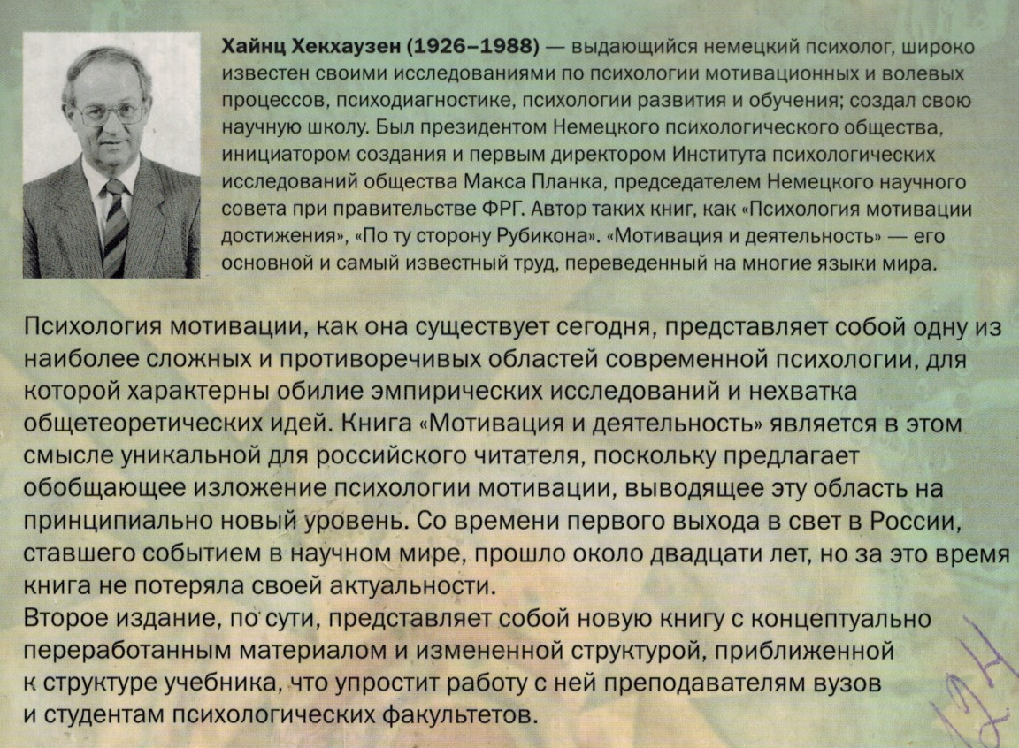

Slide 25



Slide 26



Slide 27



Slide 28

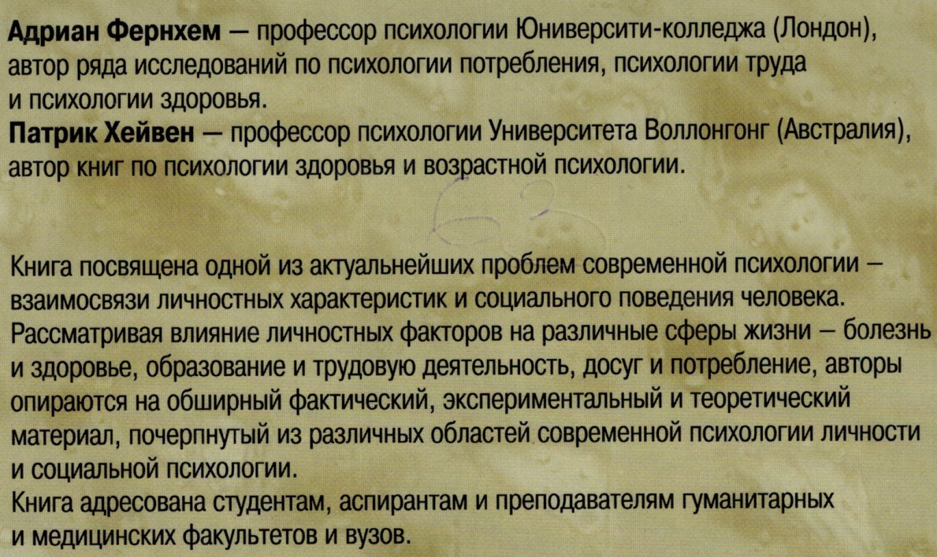

Slide 29
Учебное пособие написано преподавателями факультета психологии РГУ под редакцией профессора
В.А. Лабунской в форме ответов на вопросы по основным темам, рассматриваемым в социальной психологии личности.

Slide 30

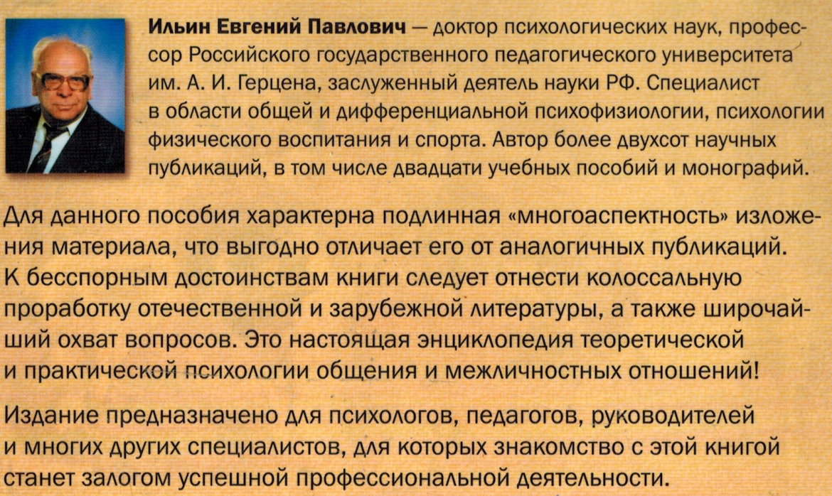

Slide 31

Эти учебные пособия разработали преподаватели факультета психологии РГУ В.А. Лабунская, Е. Д.Бреус, Ю. А. Мендже-рицкая. В них рассматриваются различные стороны общения, особенное внимание уделяется невербальному общению.

Slide 32

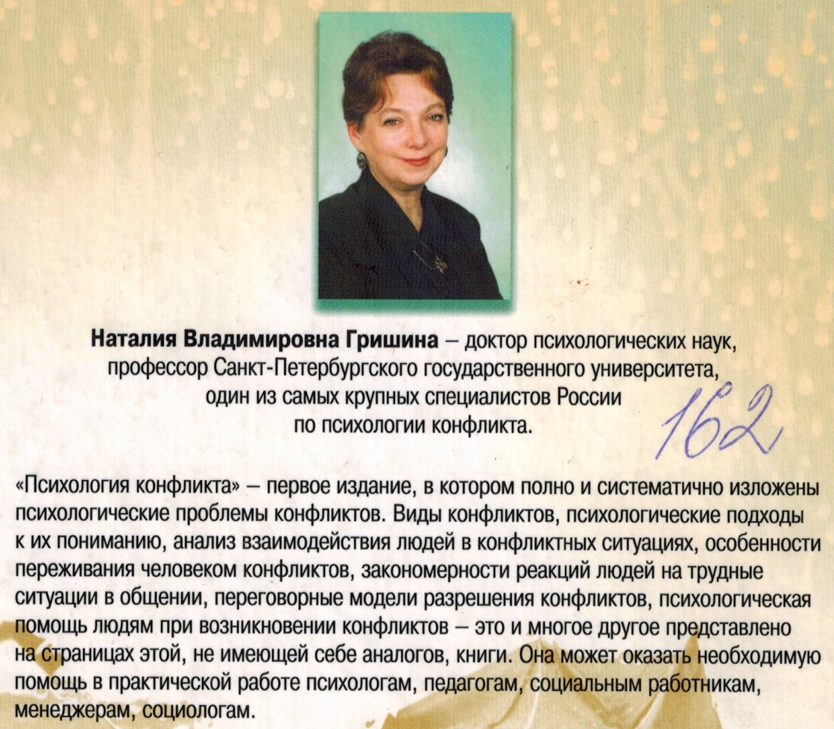

Slide 33

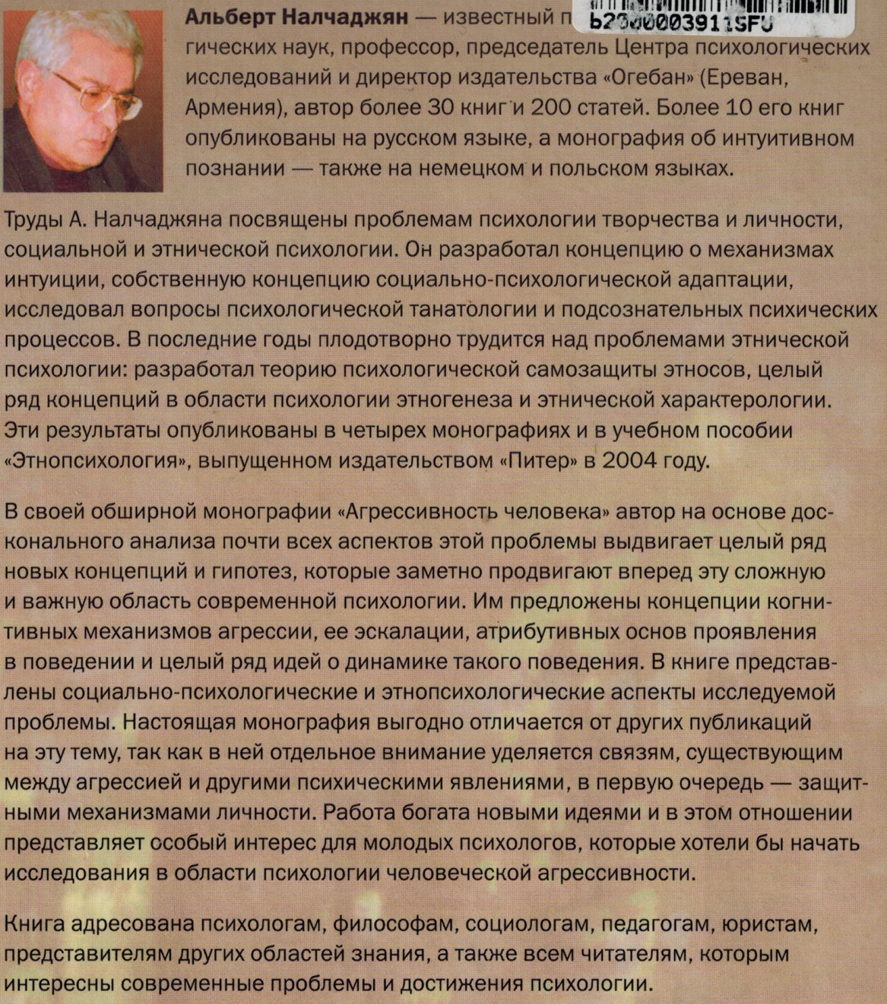

Slide 34

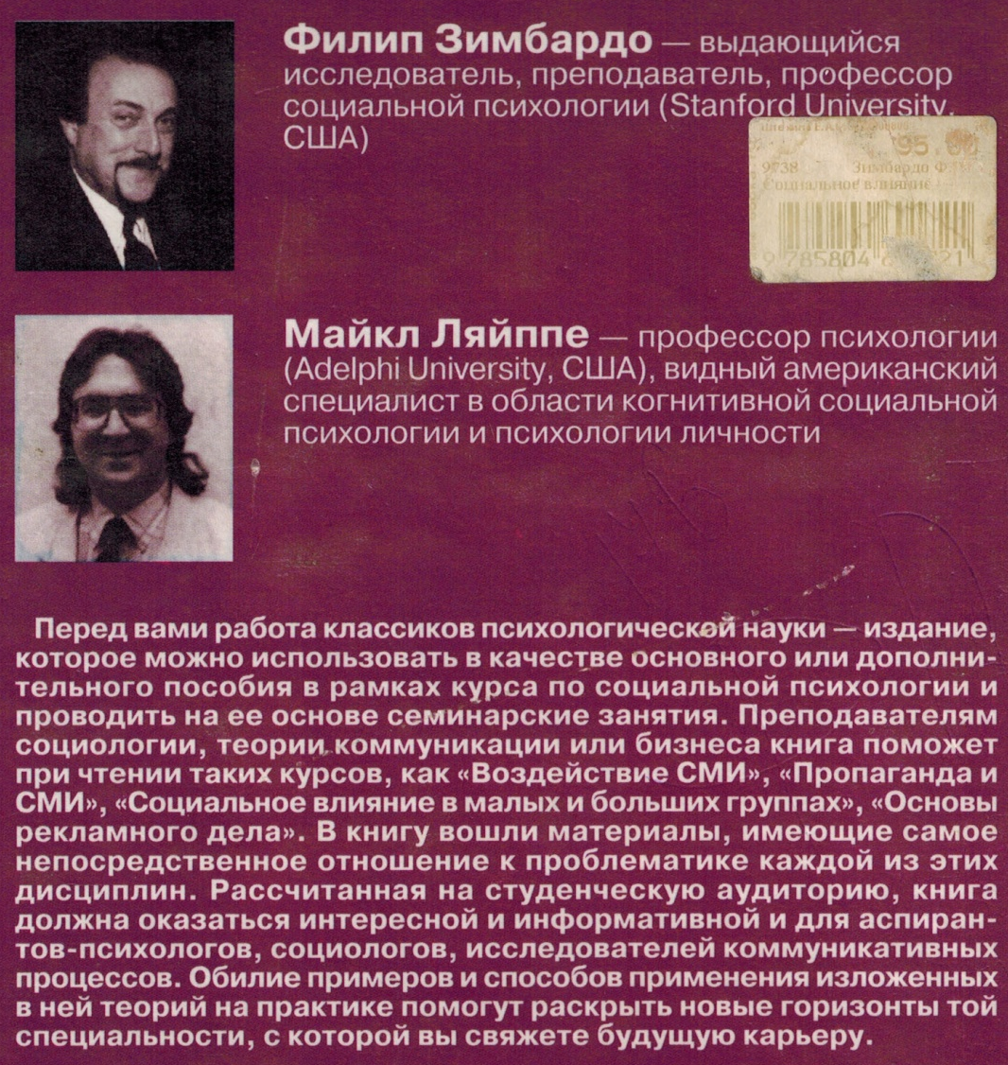

Slide 35



Slide 36

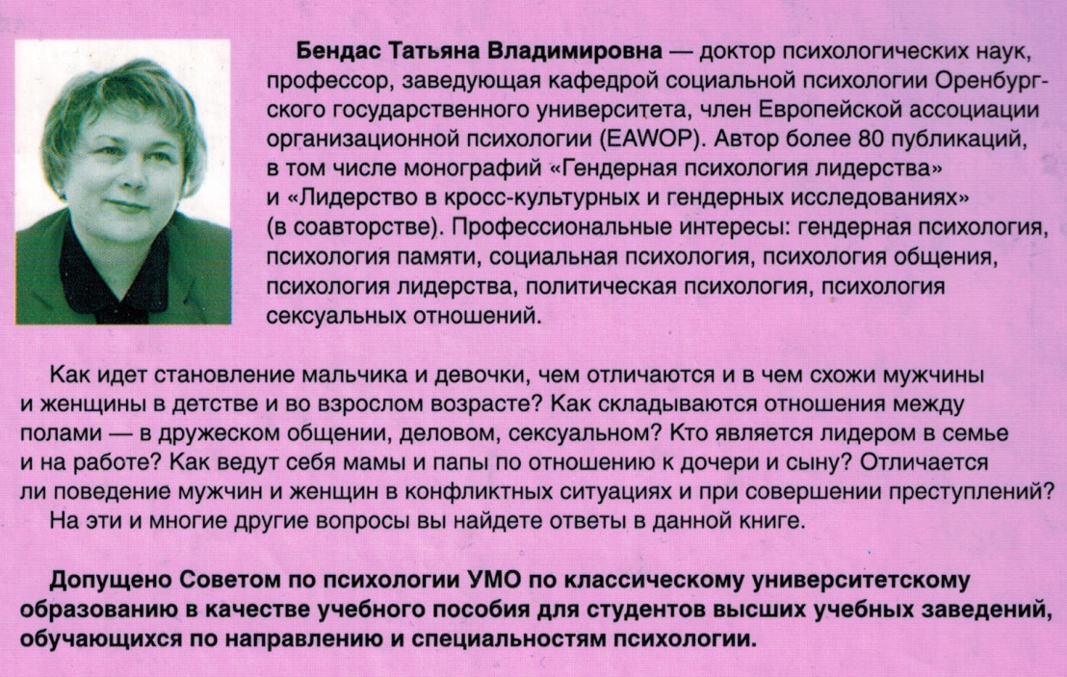

Slide 37



Slide 38



Slide 39
Выставка подготовлена
отделом ЗНБ ЮФУ при АПП.
Консультанты: Л.И.Габдулина, к.пс.н., Ю.Бердянская, магистрант.
На выставке представлены:
6 учебников, 17 учебных пособий, 2 хрестоматии,
5 томов избранных трудов, 18 трудов и монографий, 1 справочник, которые доступны для работы в читальном зале и/или на абонементе отдела.

